Slide 1
2019년도 융합소프트웨어 종합설계 1팀 – 신수동 크러셔
Software Requirements Specification 1.0
(Trip-Picker SRS)
여행지 추천 서비스 <Trip – Picker>의 Software Requirements Specification V1.0입니다.
2019년도 융합소프트웨어 종합설계 1팀, <신수동 크러셔>가 제작했습니다.

Slide 2
목차 (링크를 누르면 바로가기)
용어 설명
USE CASE DIAGRAM
USE CASE SPECIFICATION
(핵심기능) 나의 여행지 추천
나의 즐겨찾는 여행지
GUI SKETCH
로그인/회원가입
나의 여행지 추천
나의 즐겨찾는 여행지
사용자 정보 설문조사
INITIAL DATA

Slide 3
Use Case Diagram : 용어설명
용어 | 속성 | 설명
Trip-Picker | 앱 이름 | Trip (여행) + Cherry picker (좋은 것만 골라가는 얌체)의 합성어로, 개인에게 딱 맞는 여행지 추천 서비스를 제공하겠다는 의미.
관광공사API | API | 한국 관광공사에서 제공하는 API로서, 국내 여행지 정보를 제공함. 지역코드, 카테고리를 INPUT 으로 이용하여 호출하며, 그에 대한 응답으로 지역, 여행지 이름, 이미지 링크, 위치, 여행지 카테고리 분류 등의 정보를 제공받음.
여행지 ITEM | 여행정보집합/ 게시물 / 클래스 | 한국 관광공사에서 제공하는 API 응답값 중, 사용자에게 제공하는 정보들의 집합. 즉, 시각화 할 데이터의 원 소스에 해당함. 위 관광공사API에서 제공받는 데이터로 구성됨. 사용자의 입장에서는, 여행지 ITEM이 여행지 1개에 대한 정보 단위에 해당함.
'관리 시스템' | 업무 분배 용어/ 설계/ 클래스 | 각 팀원들이 맡아 작성할 클래스의 대단위. 기능(클래스, 함수)과 엘레멘트(변수) 등을 포함하고 있는 가장 큰 설계 단위. 알아보기 쉽게 따옴표와 볼드체로 구분함(좌측 예시).
퍼스널리티 (Personality) | 카테고리 집합/ 클래스/ 실시간 가변 추천 시스템 | '허니문', '잔잔한', '짠내투어' 등, 각각의 테마에 맞게 구성된 카테고리 가중치의 집합. 특정 퍼스널리티를 선택한 사람들의 피드백이 증가할 수록 해당 퍼스널리티를 선택한 사용자의 이용 패턴을 정확하게 묘사하도록 설계함.
Notes:
성별 여행지인원 조회수 평균비용

Slide 4
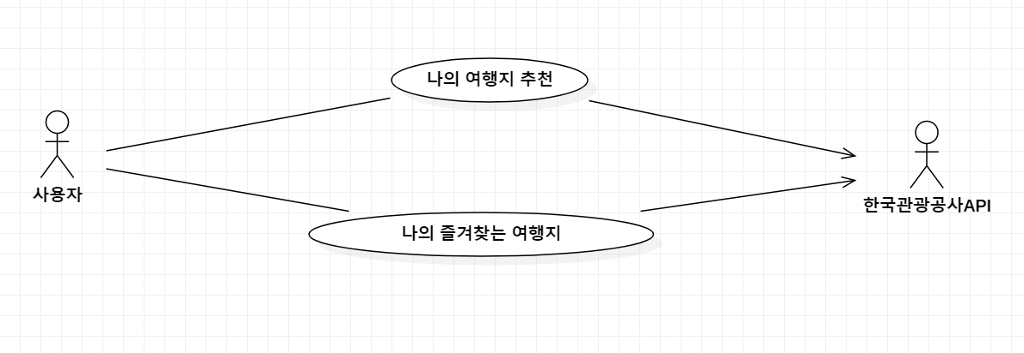
Use Case Diagram : Trip-Pickers
나의 즐겨찾는 여행지를 어떻게 하겠다는건지? System이 제공하는 Service를 지칭하는 동사가 필요함
Notes:
성별 여행지인원 조회수 평균비용

Slide 5
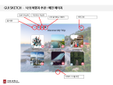
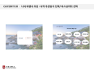
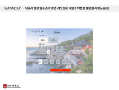

Use Case Spec : 나의 여행지 추천
Use Case Spec의 Flow와 GUI 화면 운영간의 Matching이 되지 않음. 각화면의 상단에 명칭을 부여하고, Use Case Spec에서는 그 화면 명칭을 지칭하도록 수정 요망
“*** 시스템”이한 표현은 적절하지 않음. “시스템은 *** 시스템을 호출하여..” 와 같은 표현도 적절하지 않음. 2.2 Step을 예로 들면, “시스템은 사용자가 입력한 지역코드를 한국관광공사 시스템에서 사용중인 지역코드를 찾아, 해당 코드로 변경한다.” 정도가 적절한 표현
Use Case 명칭과 마찬가지로, Use Case Spec의 각 step 역시 사용자나 시스템의 행위를 설명하는 동사여야 함. Step 5, 6은 부적절함
Use Case Name | 나의 여행지 추천
Brief Description | 홈 화면으로, 사용자의 취향에 맞는 여행지를 추천해 주고, 사용자의 퍼스널리티 선택과 사용자의 피드백에 반응하여 실시간으로 추천 여행지를 보여 주는 기능.
Principal Actor | 사용자, 한국관광공사API
Precondition | 사용자는 로그인 한 상태이다.
Basic Flow
본 유스케이스는 사용자가 로그인에 성공함으로서 시작된다. (슬라이드 쇼 상태에서 GUI 화면을 클릭하면 확대됩니다.) 지역 추천방식 선택 1.1 시스템은(무슨화면에?? 화면명칭 필요) ‘여행지역 직접 선택‘ 필드와 ‘여행지역 추천받기‘ 버튼을 화면에 출력한다. 1.2 사용자는 ‘여행지역 직접 선택‘과 ‘여행지역 추천받기‘ 중 하나를 선택한다. 1.3 사용자가 ‘여행지역 직접 선택‘필드를 선택했을 경우 서브플로우 2를 수행한다. 1.4 사용자가 ‘여행지역 추천받기‘ 버튼을 선택했을 경우 시스템은 ‘사용자 정보 관리 시스템‘에서 ‘여행 선호도 설문조사’기능을 수행한다.(AF4) 1.5 시스템은 ‘사용자 정보 설문조사 값‘을 ‘여행지 추천 시스템’에 입력하고 출력값으로 지역 코드를 수신한다. 1.6 시스템은 지역 코드를 기록하고, 서브플로우 3을 수행한다. 2. 여행지역 직접 선택 2.1 시스템은 지역 입력 필드를 화면에 출력하고, 사용자는 웹 화면의 필드에 자신이 관심있는 지역의 정보를 입력한다. 2.2 시스템은 ‘지역코드변환 시스템’(시스템이란 표현은 적절하지 않음)을 호출하여, 사용자가 입력한 필드값을 한국 관광 공사 API에서 사용하는 지역코드로 변환한다.(AF1) 2.3 시스템은 지역 코드를 ‘한국관광공사API’(API 와 같은 Technical Term은 사용하지 않는 것이 좋음)에 호출하여 API 에 유효한 주소코드인지 확인한다. (AF2) 2.4 시스템은 해당 지역 코드를 기록하고, 서브플로우 3을 수행한다. 3. 퍼스널리티 선택과 추천 여행지 출력 3.1 시스템은 ‘퍼스널리티 관리 시스템‘ 에 있는 퍼스널리티 리스트(ex. 짠내투어, 허니문, 기차여행, 자연속에 있는 나 ….)를 화면에 버튼으로 출력한다. 3.2 사용자는 화면에 출력된 퍼스널리티 리스트 버튼 중 하나를 클릭하여 선택한다. 3.3 시스템은 ‘퍼스널리티 관리 시스템’에 사용자가 선택한 ‘퍼스널리티’의 ‘퍼스널리티 카테고리 리스트’를 조회한다. 3.4 시스템은 기록된 지역 코드를 ‘한국관광공사API’에 입력하여 관광지 ITEM들을 호출하고, 3.3에서 선택된 ‘퍼스널리티 카테고리 리스트’ 내부의 Elements 를 포함하는 관광지 ITEM 들만 선택하여 화면에 출력한다.

Slide 6
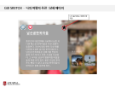
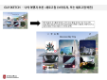
Use Case Spec : 나의 여행지 추천
Basic Flow
추천 여행지 피드백 4.1 사용자는 화면에 출력된 여행지 ITEM의 좋아요 또는 싫어요 버튼을 클릭한다. (AF3) 4.2 사용자가 좋아요 버튼을 클릭하면, 시스템은 ???화면에 표시된 ITEM의 하트 버튼을 변경한다. 사용자가 싫어요 버튼을 클릭하면, 시스템은 화면에 표시된 ITEM의 싫어요 버튼을 변경하고, 게시물을 흐려지기로 표시한다. 시스템은 ‘퍼스널리티 관리 시스템‘에 사용자가 ‘좋아요’또는 ‘싫어요’를 선택한 여행 ITEM들의 카테고리 값을 ‘퍼스널리티 관리 시스템’의 ‘퍼스널리티 클래스’의 ‘퍼스널리티 카테고리 가중치 값＇엘레먼트에 업데이트한다. 4.3 사용자가 브라우저 새로고침 또는 새로고침 버튼을 누르면 시스템은 ‘피드백 필터링 시스템‘ 기능을 호출한다. 시스템은 사용자가 선택한 ‘퍼스널리티’ 값, 좋아요를 또는 싫어요 버튼을 누른 ITEM의 카테고리 값을 ‘피드백 필터링 시스템’에 입력한다. 시스템은 ‘피드백 필터링 시스템’의 출력값으로 ‘카테고리 리스트’를 수신한다. 시스템은 관광API에 ‘지역 코드‘ 를 송신하고, 수신 결과로 지역의 여행지 정보를 수신한다. 시스템은 ‘피드백 필터링 시스템’ 에서 수신한 ‘카테고리 리스트’값들을 포함한 ITEM들만 선별하여 화면에 출력한다. 5. 여행지 상세 정보페이지 5.1 사용자가 화면에 출력된 여행지 ITEM의 버튼을 제외한 사진 부분, 또는 여행지명을 클릭하면 ITEM 상세 페이지로 이동한다. 5.2 시스템은 화면에 선택한 ITEM의 상세 정보와 같은 카테고리를 공유하는 ‘연관 여행지＇ ITEM들의 사진을 화면에 출력한다. 사용자가 연관 여행지의 사진을 클릭하면, 해당 ITEM의 상세 페이지로 이동한다. 5.3 사용자는 좋아요, 싫어요 버튼을 선택할 수 있다. ‘즐겨찾기’버튼을 클릭하면 시스템은 ‘사용자 정보 관리 시스템‘ 의 ‘즐겨찾기 관리 기능’에 사용자 키와 ITEM 정보(Item key)를 저장한다. 5.4 X(닫기)버튼을 누르면 상세정보 페이지 창을 닫는다. 6. 다른 지역 보기 기능 / 개인정보 재설정 기능 6.1 사용자가 다른 지역 보기 기능 버튼 / 개인정보 재설정 기능 버튼을 클릭하면, 시스템은 사용자에게 ‘새로운 추천을 받으시겠습니까?’의 메시지를 출력하고, 예/아니오 버튼을 화면에 출력한다. 6.2 사용자가 다른 지역 보기 기능 버튼을 선택하면, 본 USE CASE 는 종료되고, 1.번 플로우 ‘지역 추천 방식 선택’을 다시 실행하게 된다. 6.3 사용자가 개인정보 재설정 기능 버튼을 선택하면, 본 USE CASE는 종료되고, 시스템은 ‘사용자 정보 관리 시스템‘ 의 ‘여행 선호도 설문조사’ 기능을 수행한다.(AF4) 설문조사가 완료되면, 본 유스 케이스의 1번 플로우인 ‘지역 추천방식 선택’ 을 다시 실행하게 된다.

Slide 7
Use Case Spec : 나의 여행지 추천
Alternative Flow
AF1 : 유효하지 않은 지역 코드일 경우 분기점 : Basic flow 2.2 시스템은 사용자에게 ‘유효하지 않은 주소 정보입니다. ＇라는 메시지를 출력하고, Basic Flow 2.1분기를 다시 실행한다. AF2 : 관광공사 API 에서 제공하지 않는 지역 코드일 경우 분기점 : Basic flow 2.3 시스템은 사용자에게 ‘관광지 정보가 존재하지 않는 주소입니다.‘라는 메시지를 출력하고, Basic Flow 2.1분기를 다시 실행한다. AF3 : 사용자가 좋아요를 누른 게시물에 다시 싫어요를 눌렀을 경우. 혹은 싫어요를 누른 게시물에 다시 좋아요 버튼을 눌렀을 경우 분기점 : Basic flow 4.1 시스템은 사용자에게 ‘게시물당 좋아요 또는 싫어요는 한 개만 클릭 할 수 있습니다.’ 메시지를 출력하고 버튼상태를 변경하지 않는다. AF4 : 사용자가 설문조사를 마치지 않고 창을 종료했을 경우 분기점 : Basic flow 6.3 시스템은 ‘사용자 정보 관리 시스템‘의 사용자 설문조사 필드값을 변경하지 않고, 본 유스케이스를 종료한다.

Slide 8
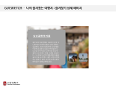
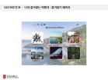
Use Case Spec : 나의 즐겨찾는 여행지
Use Case Name | 나의 즐겨찾는 여행지
Brief Description | 사용자가 저장한 여행지를 다시 보고 관리할 수 있는 페이지.
Principal Actor | 사용자,
Precondition | 사용자는 로그인 한 상태이며, 홈 화면에서 즐겨찾기 버튼을 눌러 진입한다.
Basic Flow
본 유스케이스는 사용자가 홈 화면에서 즐겨찾기 버튼을 눌렀을 경우 시작하는 유스 케이스이다. 즐겨찾기 목록 조회 1.1 시스템은 ‘사용자 정보 관리 시스템‘ 에서 ‘즐겨찾기 관리 기능’ 에 사용자키를 입력한다. 시스템은 ‘즐겨찾기 관리기능＇의 출력값으로 ‘사용자 정보 관리 시스템’ 에 저장된 사용자의 ‘한국 관광공사 ITEM Key’리스트를 수신받는다. (AF1) 1.2 시스템은 한국 관광 공사 API를 호출하고, ITEM들을 화면에 출력한다. 1.3 사용자가 탭의 홈 버튼을 클릭했을 경우 본 유스케이스는 종료된다. 2. 여행지 상세 정보페이지 2.1 사용자가 화면에 출력된 여행지 ITEM의 버튼을 제외한 부분, 또는 여행지명을 클릭하면 ITEM 상세 페이지로 이동한다. 2.2 시스템은 화면에 선택한 ITEM의 상세 정보를 출력한다. 오른쪽에 연관 여행지는 같은 카테고리를 가지고 있는 ITEM들의 사진을 출력한다. 연관 여행지의 사진을 클릭하면, 해당 ITEM의 상세 페이지로 이동한다. 2.3 사용자는 좋아요, 또는 싫어요 버튼을 선택할 수 있다. 사용자가 이 버튼을 클릭할 시 이 버튼은 Basic Flow 4.2???를 수행한다. 2.4 X(닫기)버튼을 누르면 상세정보 페이지 창을 닫는다.

Slide 9
Use Case Spec : 나의 즐겨찾는 여행지
Alternative Flow
AF1 : 사용자의 ITEM KEY LIST의 길이가 0일 경우(즐겨찾기한 ITEM 이 없을 경우) 분기점 : Basic flow 1.1 시스템은 사용자에게 ‘즐겨찾기한 아이템이 존재하지 않습니다.＇라는 메시지를 출력하고, 본 유스케이스를 종료한다.

Slide 10
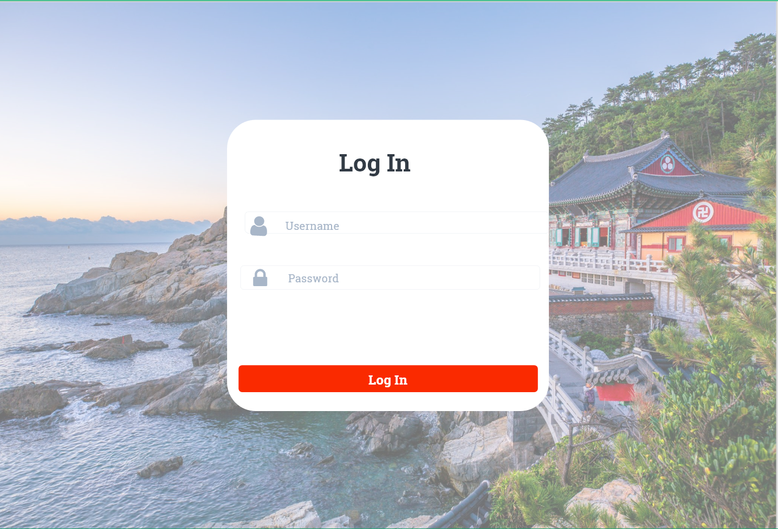
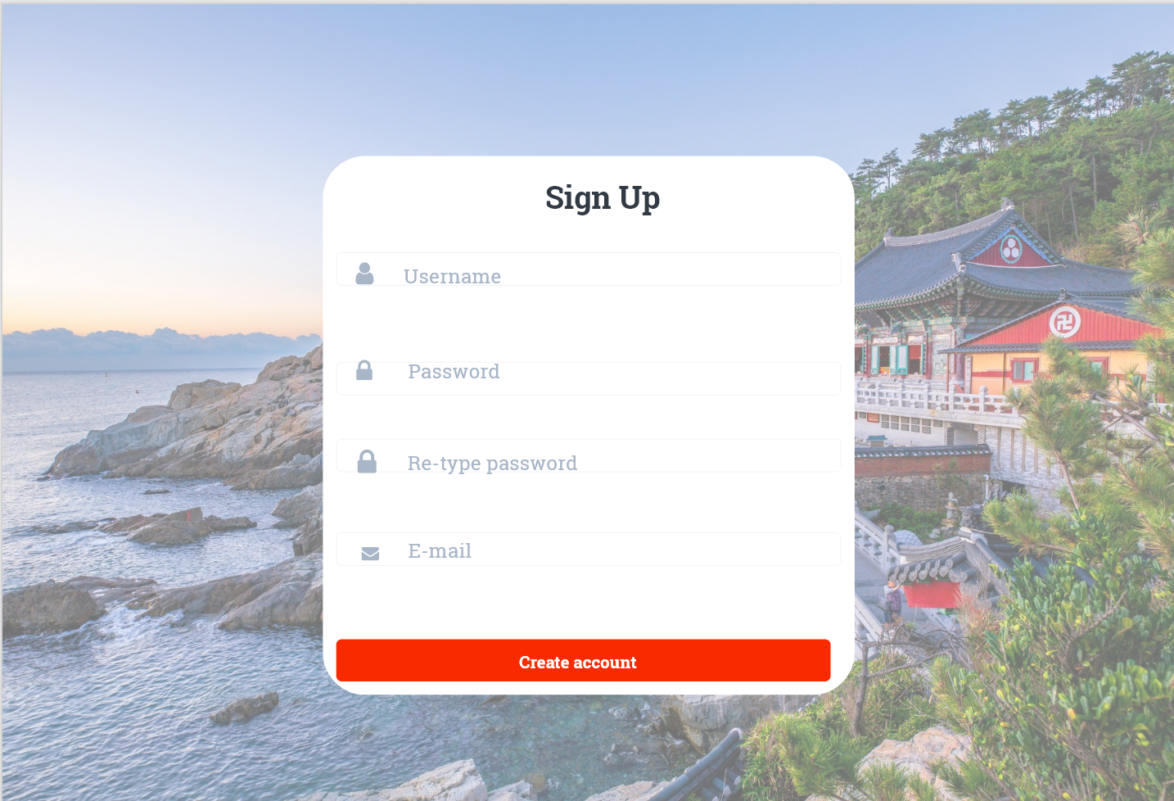
GUI SKETCH – 로그인 / 회원가입 화면

Slide 11
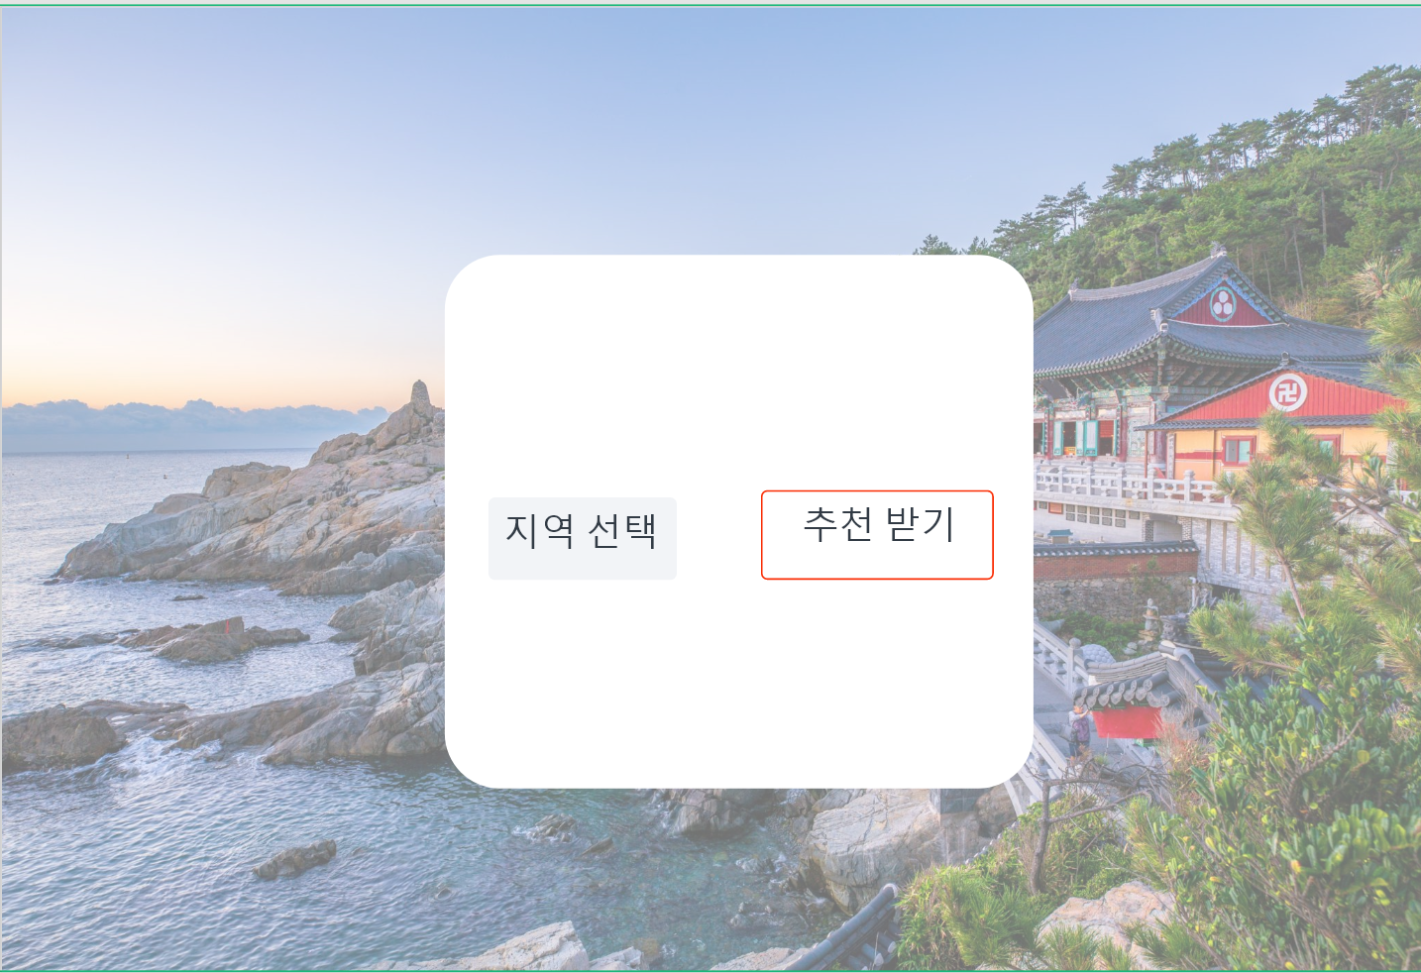
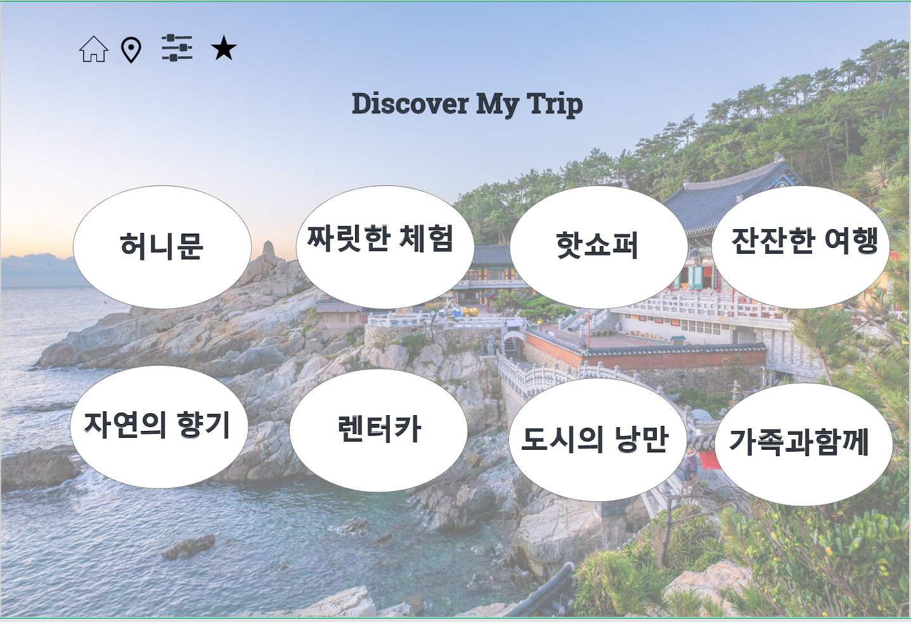
GUI SKETCH – 나의 여행지 추천 : 지역 추천방식 선택/ 퍼스널리티 선택

Slide 12
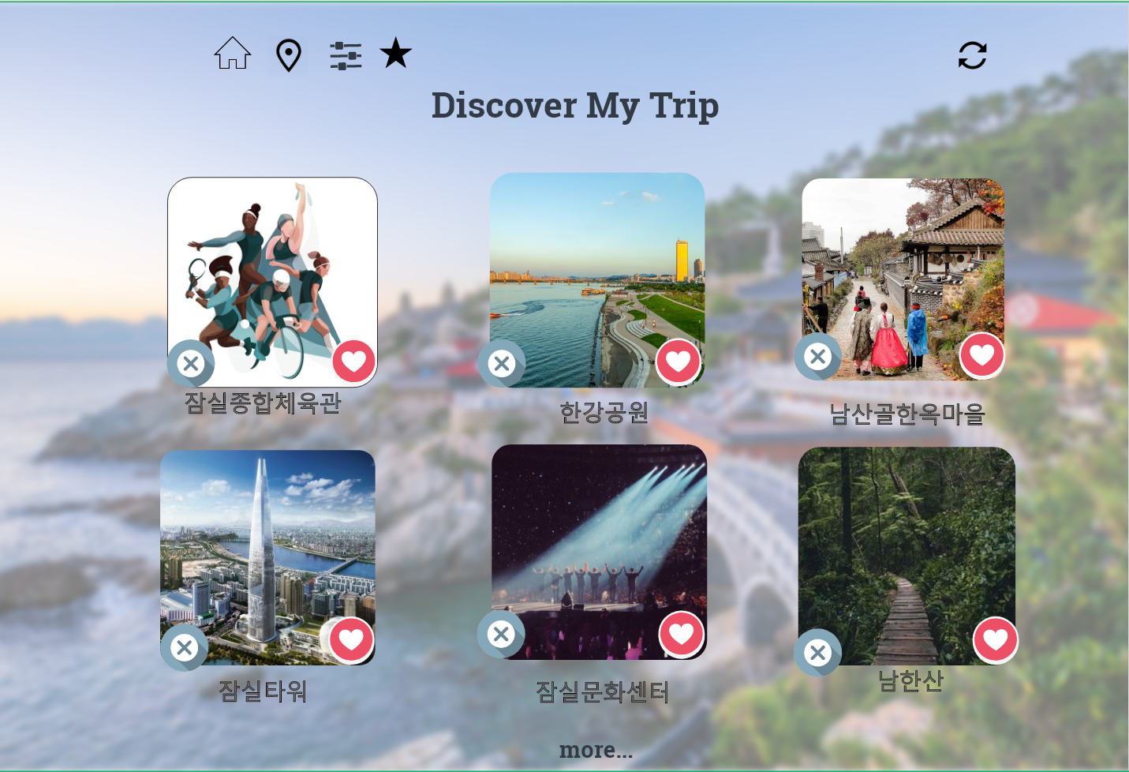
GUI SKETCH – 나의 여행지 추천 : 메인 페이지
다른지역선택
개인정보 재설정
나의 즐겨찾는 여행지
새로고침
홈 버튼
아래로 스크롤 버튼

Slide 13
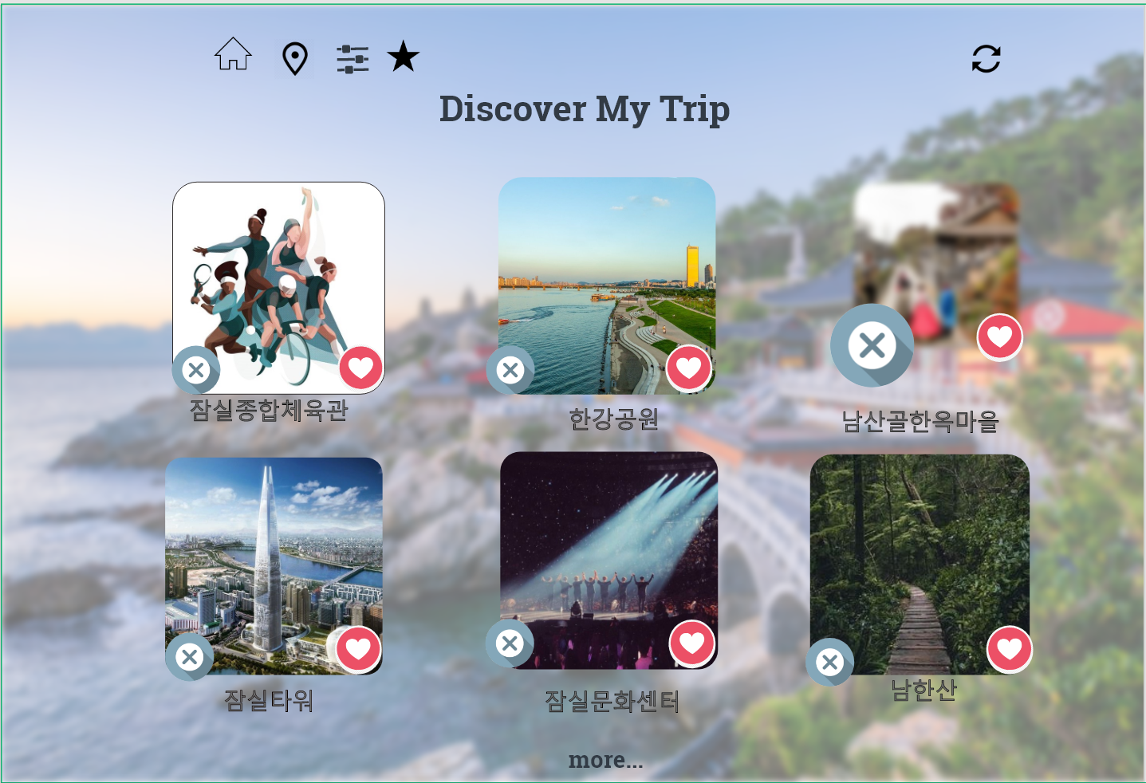

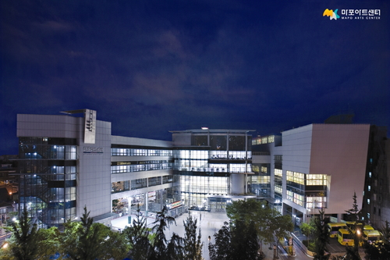

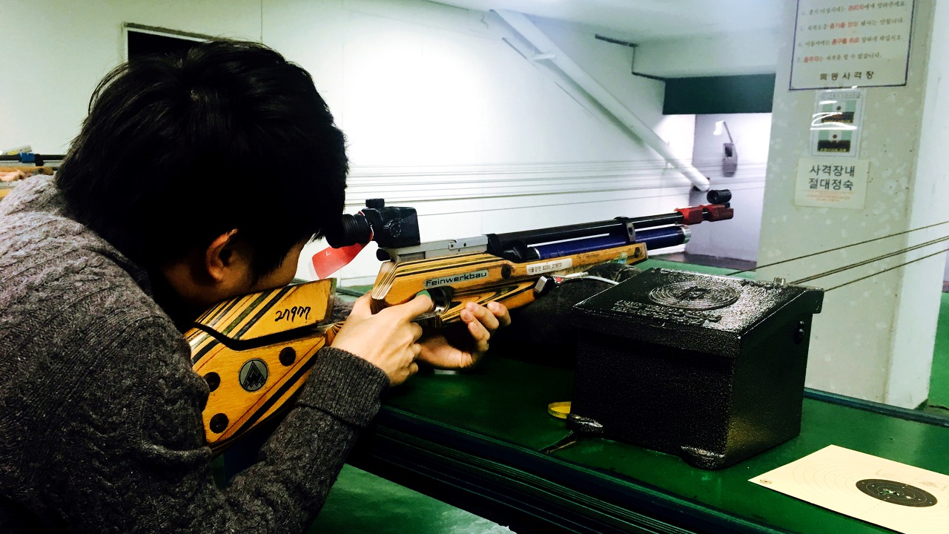
GUI SKETCH – 나의 여행지 추천 : 새로고침 (브라우저, 또는 새로고침 버튼)
좋아요를 한 게시물을 제외한 나머지 ITEM 들을 새로운 ITEM 으로 교체
(잠실 종합 체육관과 문화 센터에 좋아요를 선택했기 때문에, 역동적이거나, 문화 관련한 카테고리들이 더 추천된 화면)

Slide 14
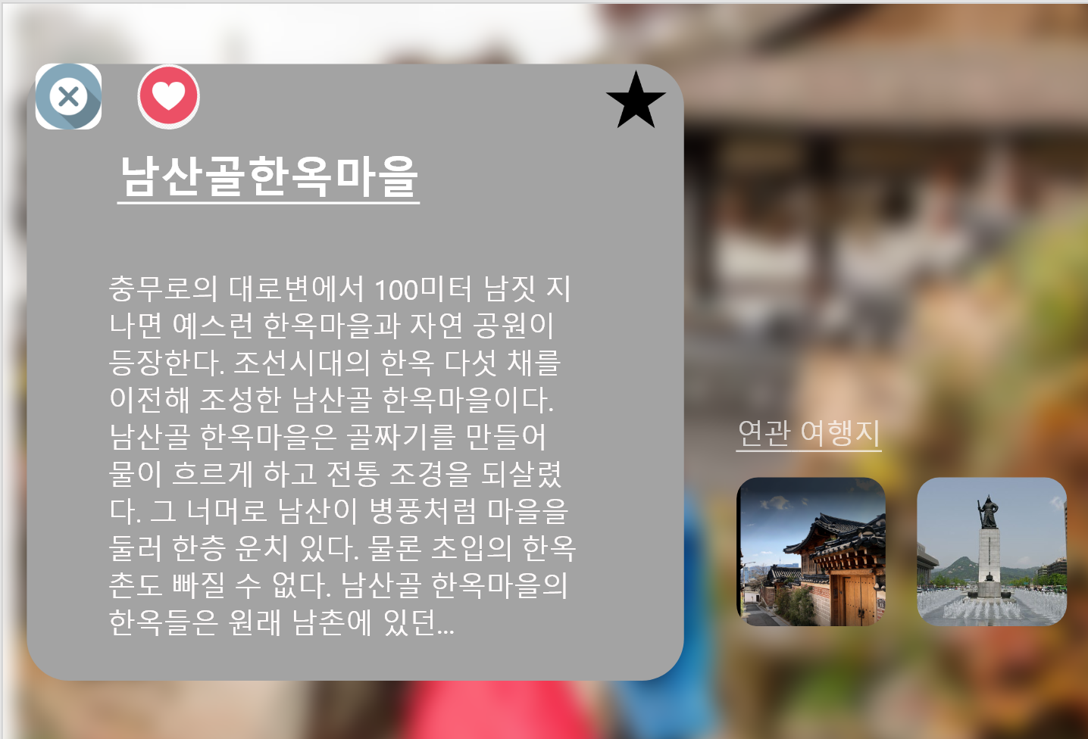
GUI SKETCH – 나의 여행지 추천 : 상세 페이지
나의 즐겨찾는 여행지에 저장

Slide 15
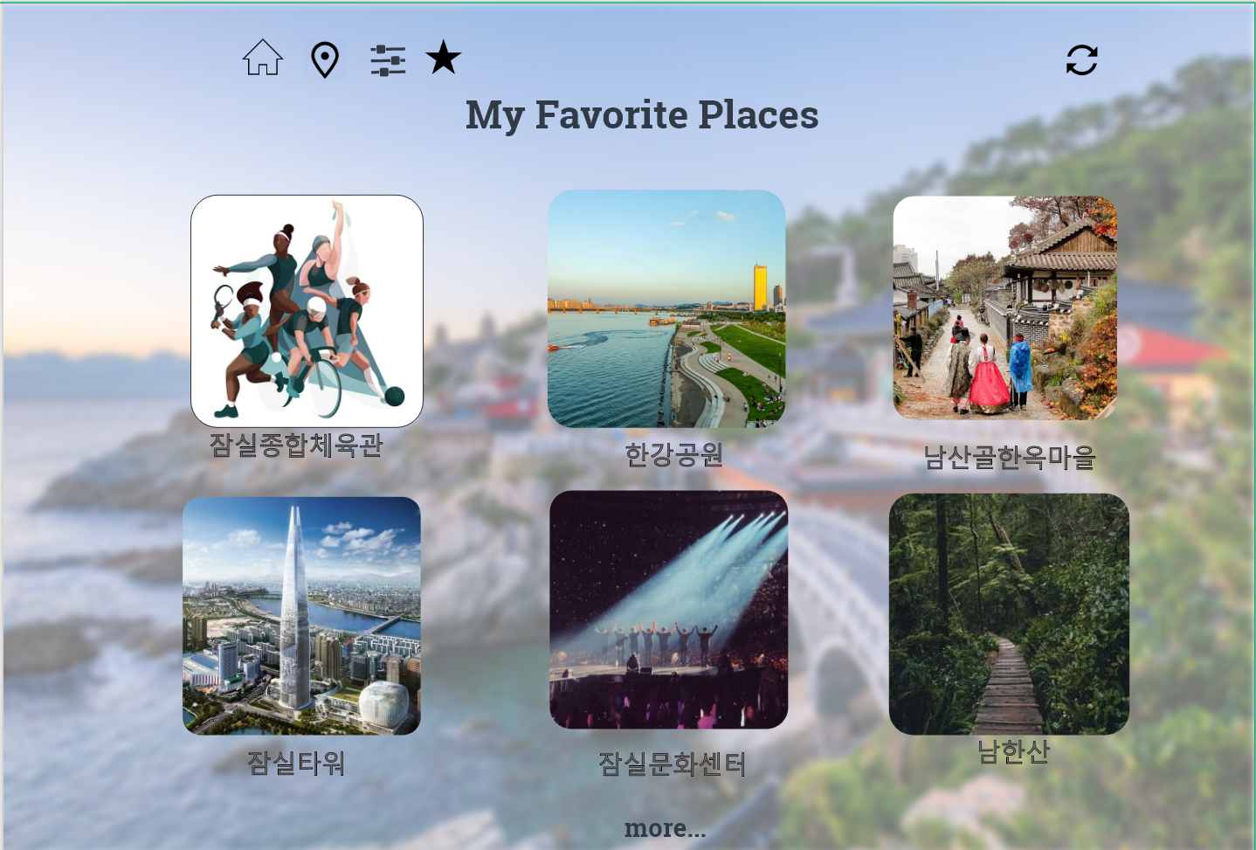
GUI SKETCH – 나의 즐겨찾는 여행지 : 즐겨찾기 페이지

Slide 16
GUI SKETCH – 나의 즐겨찾는 여행지 : 즐겨찾기 상세 페이지

Slide 17
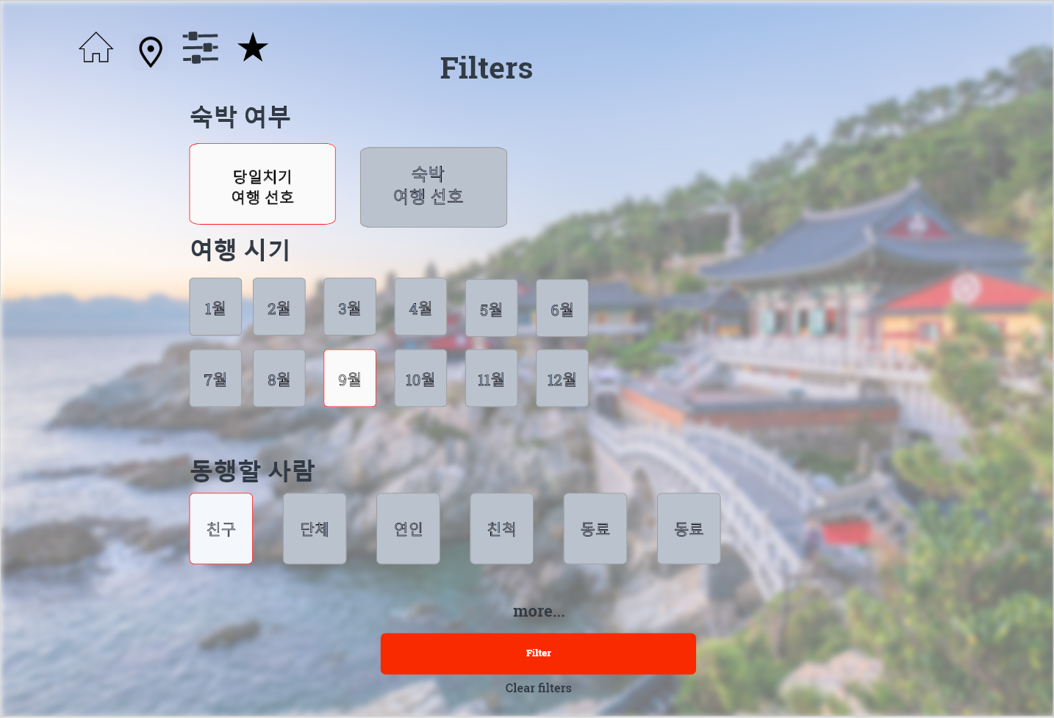
GUI SKETCH –여행 선호도 설문조사 화면(개인정보 재설정 버튼을 눌렀을 시에도 동일)

Slide 18
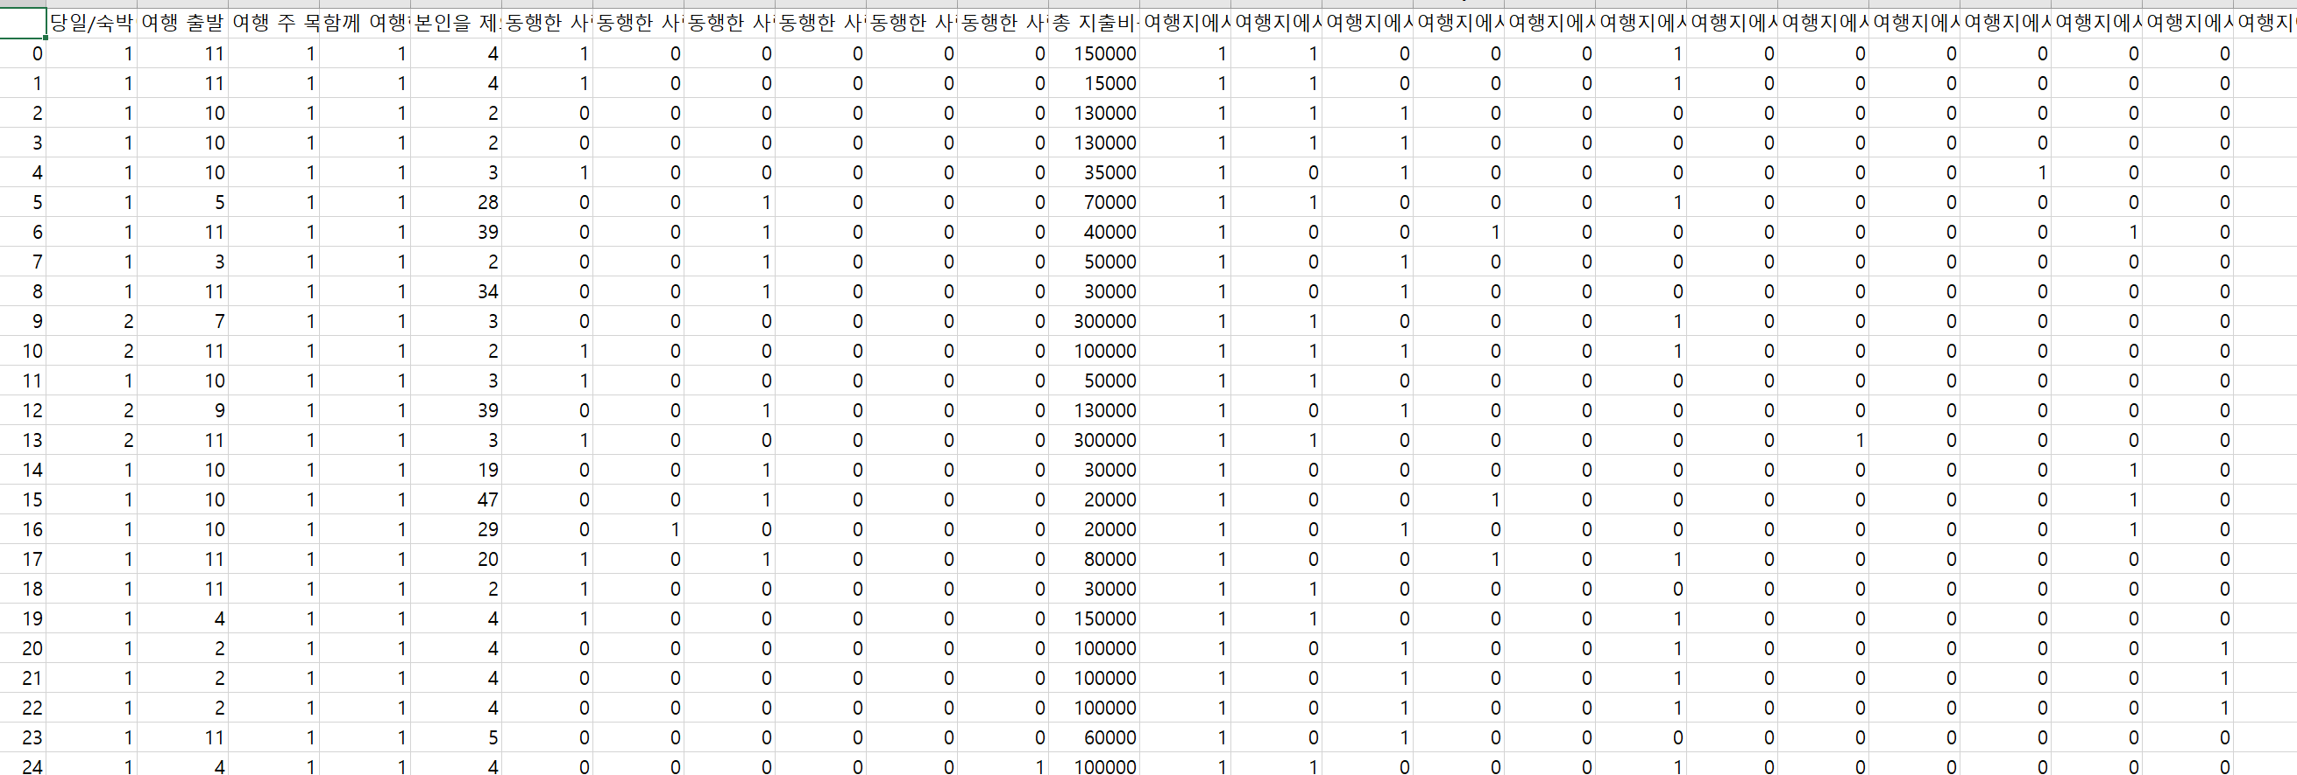
INITIAL DATA : 사용자 정보 설문조사 값 – INPUT
한국 관광공사의 2016/2017 데이터를 기계학습 (2018년도 전처리 작업 중)하여 데이터 모델을 제작하였음.
사용자 정보값의 설문조사 필드가 해당 데이터의 주요 Col값으로, 학습시킨 모델에 사용자 정보를 매칭.
‘나의 여행지 추천‘의 Basic Flow 1.5 의 ‘사용자 여행지 추천 시스템’ 의 학습값으로 사용되었음.
레코드 수 약 5만개, 2018년 자료 처리 시 8만여개로 예상.

Slide 19
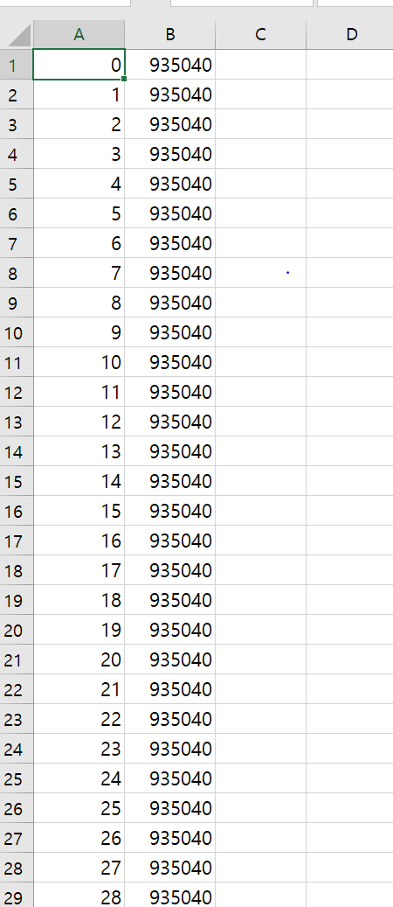
INITIAL DATA : 사용자 정보 설문조사 값 – OUTPUT
‘나의 여행지 추천‘의 Basic Flow 1.5 의 ‘사용자 여행지 추천 시스템＇의 출력값.
사용자 정보의 설문조사 필드와 학습시킨 모델에 사용자 정보를 매칭하여 추천 여행지 제공
출력값으로 지역코드 출력값을 가짐
A열은 선행 데이터의 사용자 Key 정보를 가짐

Slide 20
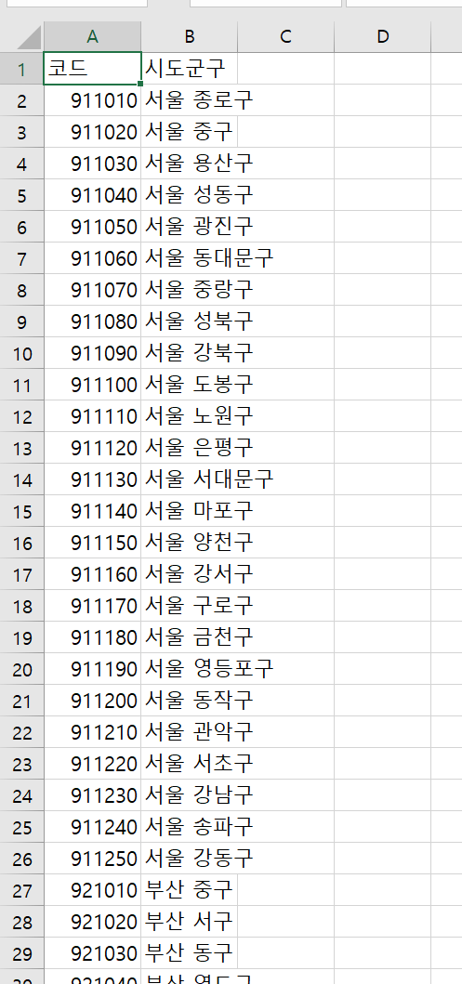
INITIAL DATA : 지역코드 텍스트 변환 MAPPING 데이터
‘사용자 여행지 추천 시스템’의 지역 코드를 관광 API 에서 사용되는 지역 코드로 변환할 수 있도록 구 단위로 변환하여 MAPPING 할 수 있도록 하는 데이터.
지역코드 mappin이 이렇게 중요하게 다뤄야 할 정보인지 의문?
현재 excel 파일에 정리된 데이터는 Code 성격의 데이터들, 그리고, 여행지 추천의 조건에 해당하는 데이터 정도만 준비되어 있는 상태임.
여행지 추천 조건→ 그에 따라 추천된 여행지 목록→ 사용자의 선택에 대한 Flow를 실행시키기 위한 초기 데이터가 준비되어 있지 않은 상태임
Excel 파일 상단의 column 명칭에 해당하는 data item 명칭이 Use Case Spec에서도 언급되어야 함.

